Slide 1
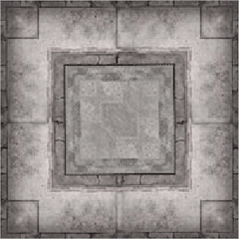


Kattints az eljárást meghívó zöld gombra!
eljárás mozduljEl {
előre jobbra veddFel előre(2)
}
mozduljEl
Kilépés

